Slide 1

다이나믹 프로그래밍
By. 유의진, 이희광
SecurityFACT
알고리즘 스터디

Slide 2
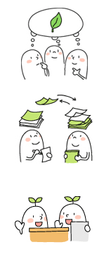
목차
CONTENTS
1. 이론편
2. 실습편
SecurityFACT
알고리즘 스터디

Slide 3
이론편
SecurityFACT
알고리즘 스터디

Slide 4
동적 프로그래밍 Dynamic Programming
① 작은 문제가 중복으로 일어날 때!
② 같은 문제는 구할 때마다 정답이 같을 때!
중복으로 일어나는 작은 문제 – 한 번만 풀어야 함!
→ 계산하지 않고 저장해서 사용 (메모이제이션)
SecurityFACT
알고리즘 스터디

Slide 5
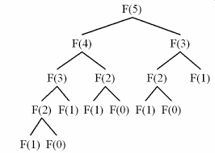



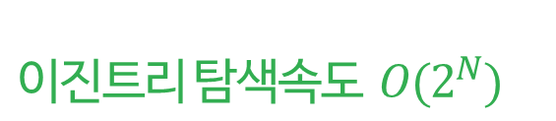
예시 – 피보나치 수열
① 작은 문제가 중복으로 일어날 때!
② 같은 문제는 구할 때마다 정답이 같을 때!
0
1
2
3
4
5
6
7
0 | 1 | 1 | 2 | 3 | 5 | … | …
이진트리 탐색속도 $O(2^{N})$
→ $O(N)$
SecurityFACT
알고리즘 스터디

Slide 6
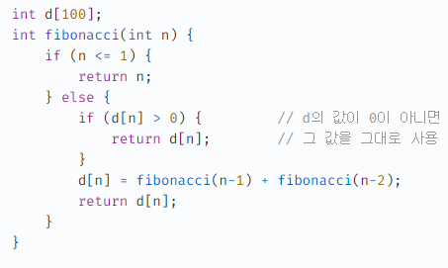
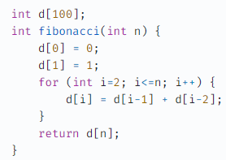
다이나믹 프로그래밍의 구현 방식
1. Top-down
큰 문제를 작은 문제로 나누어 작은 문제부터 해결!
2. Bottom-up
작은 문제부터 차례대로 풀어서 크기를 크게 만들기!
재귀 호출로 구현
반복문으로 구현
SecurityFACT
알고리즘 스터디

Slide 7
다이나믹 프로그래밍의 장단점
장점
- 모든 방법을 검토, 최적의 풀이법 찾아냄
- 계산 횟수를 줄일 수 있음
단점
- 가능한 모든 방법을 고려해야 하므로 비교적 시간 측면에서 효율적이지 못함
→ 보완 : 그리디 알고리즘
SecurityFACT
알고리즘 스터디

Slide 8
실습편
SecurityFACT
알고리즘 스터디

Slide 9
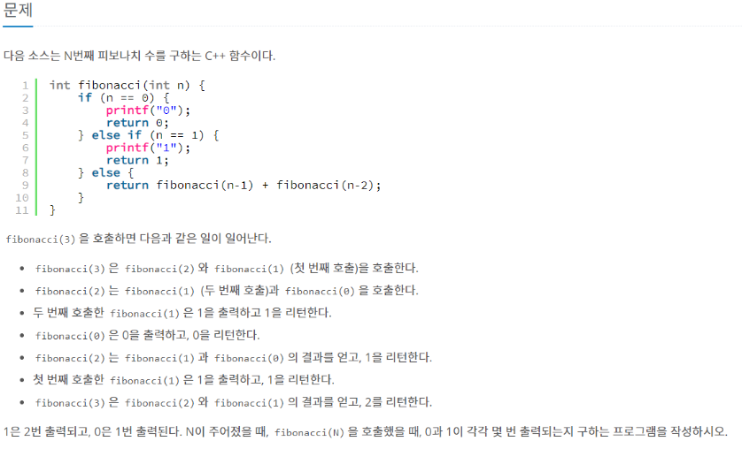
피보나치 함수 풀이 – 백준 1003번
SecurityFACT
알고리즘 스터디

Slide 10
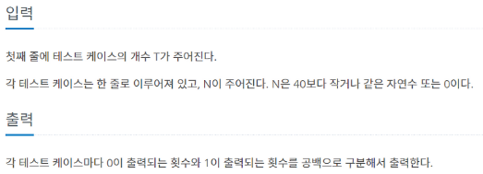
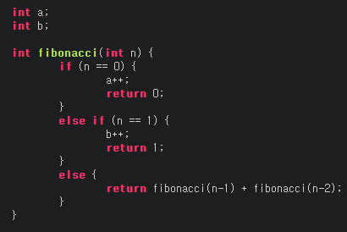
피보나치 함수 풀이 – 백준 1003번
SecurityFACT
알고리즘 스터디

Slide 11
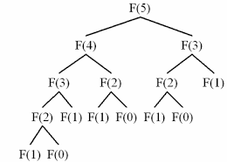
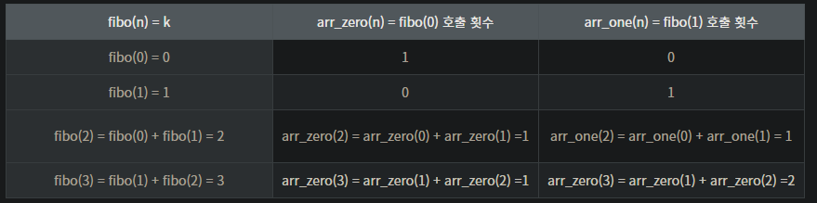
피보나치 함수 풀이 – 백준 1003번
SecurityFACT
알고리즘 스터디

Slide 12
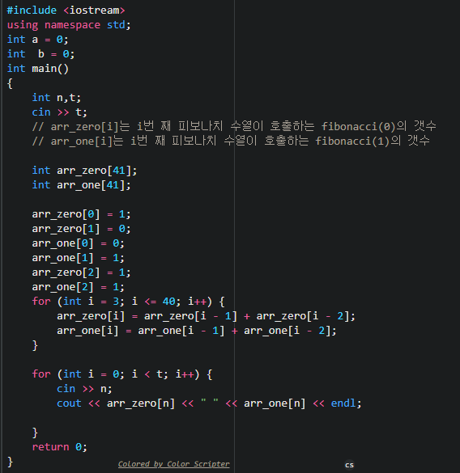
피보나치 함수 풀이 – 백준 1003번
SecurityFACT
알고리즘 스터디

Slide 13
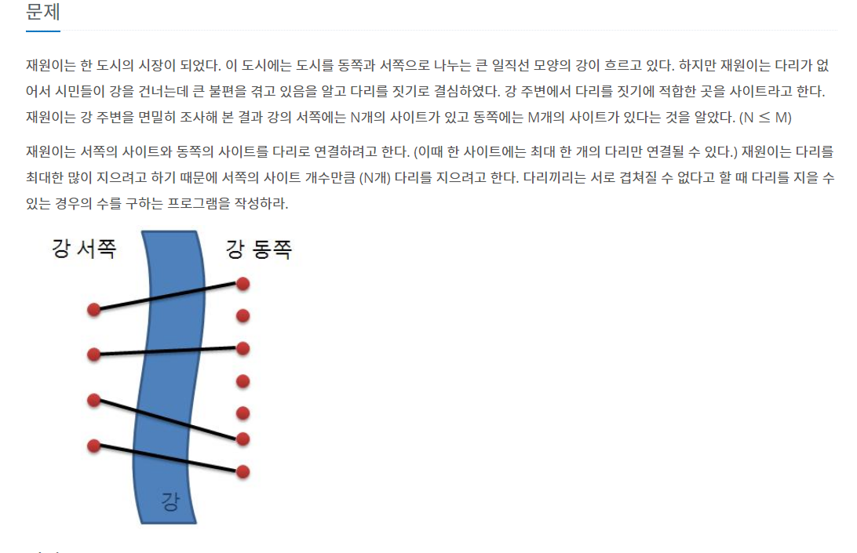
다리놓기 풀이 – 백준 1010번
SecurityFACT
알고리즘 스터디

Slide 14
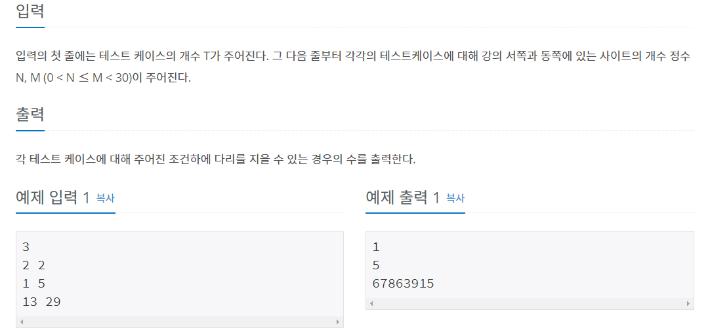
다리놓기 풀이 – 백준 1010번
SecurityFACT
알고리즘 스터디

Slide 15
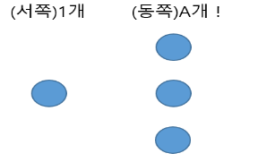
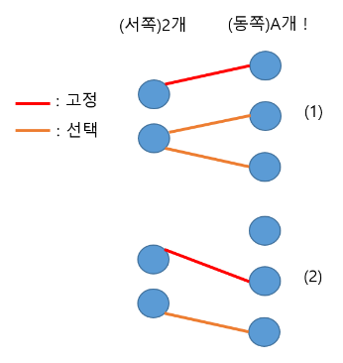
다리놓기 풀이 – 백준 1010번
SecurityFACT
알고리즘 스터디

Slide 16
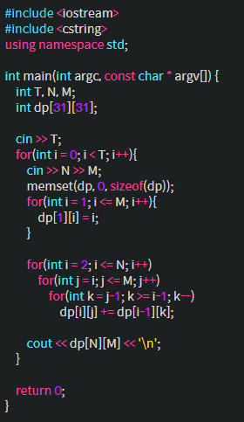

다리놓기 풀이 – 백준 1010번
SecurityFACT
알고리즘 스터디

Slide 17
감사합니다.
By. 유의진, 이희광

